Slide 1
Предсказание структуры белков
Авторы, дата

Slide 2
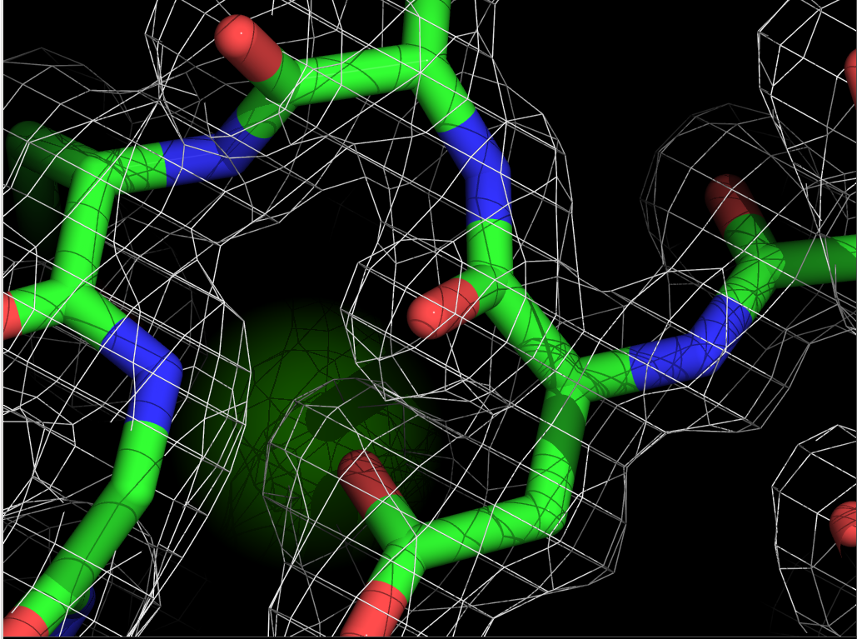
Чем мы занимаемся?
FWEFGWFFBBJVSVJSDHVLKVLJVJSDVJKSJVLSBPOJONGHMONGJFSA
По цепочке из аминокислот мы пытаемся понять как будет выглядеть белок в трехмерном изображении.

Slide 3
Для чего это нужно?
Этим алгоритмом мы можем улучшать некоторые особенности антител, например скорость уничтожения раковых клеток.

Slide 4
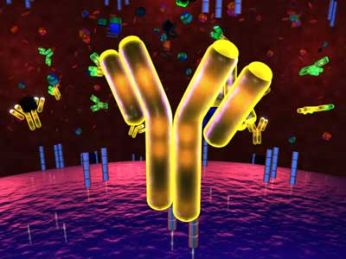
Что такое антитело?
В организме антитела выполняют роль полиции. В основном они отличаются вариабельной частью.

Slide 5
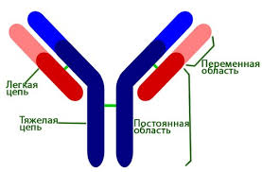
Что такое петля в антителе?

Slide 6
Этапы работы
Весь проект можно разделить на 3 основных этапа
Предсказание результатов
Генерация петель
Соединение петель

Slide 7
Генерация петель
Базовая последовательность
Углы из базы
Соединение петель под случайными углами
Нахождение в ней частичек из заданной

Slide 8
Соединение петель
Сгенерированную петлю необходимо присоединить к самому антителу. Это можно сделать с помощью алгоритма CCD.
#aнимация#

Slide 9
Оценка результатов
Чтобы оценить правильность алгоритма можно определить расстояние от новой петли до исходной.
#Кистограмма#

Slide 10
Спасибо за внимание

